Slide 1
Evaluation of Multimodal and Multi-Staged Alerting Strategies for Forward Collision Warning Systems
評估多模式和多階段警告之前碰撞警告系統
期刊 : Sensors 22, no. 3: 1189
作者 : Jun Ma, Jiateng Li, Hongwei Huang
學生 : 宋錦玉

Slide 2
Introduction
根據中國公安部公布，2019年機動車相關事故站交通事故的86.8%。根據國家公路交通安全管理局的數據顯示，追尾事故約佔所有交通事故的30% (National Highway Traffic Safety Administration, 2021)
過去的研究表明，如果在追尾事故發生前一秒提醒駕駛員並採取避讓措施，則大多數事故都可以避免(Jamson, A.H., Lai, F.& Carsten, O., 2008)。而前方碰撞警告系統(FCW)已被證明可以有效地在緊急情況下提醒駕駛員，然後幫他們快速做出反應，以避免碰撞(Zhu, M., Wang, X.& Hu, J., 2020)。
FCW系統應向駕駛員提供及時和準確的警報，且不能影響駕駛行為。因此FCW的目標是透過兩種警告來達成上述目的，分別為感官提示及警報級別。
多模式警告是透過駕駛員的不同感官，將車輛的相關訊息傳達給駕駛員(Murali, P.K., Kaboli, M.& Dahiya, R., 2021)。尤其是當駕駛員的眼睛偏離警告介面時，多模式警告可以透過聽覺和觸覺傳遞給駕駛員(Campbell, J.L. et al., 2016)。

Slide 3
Introduction
一項單模式警告的研究當中發現，在預防追尾事故中，觸覺警告會優於聽覺和視覺警告(Scott, J.J., 2008; Zheng, J.Y. et al., 2021)。
而多模式警告的研究發現，在觸覺警告發生之前先用聽覺警告，會讓駕駛員的反應時間減少(Robinson, E., Lerner, N., 2011)。過去研究也比較了聽覺警告、觸覺警告和多模式警告的效用，結果表明多模式警告在即將發生碰撞的情況下的反應時間最短(Biondi, F. et al., 2017) 。視覺加聽覺和視覺加觸覺這兩種多模式警告比單獨的視覺警告更有效(Haas, E.C.& Erp, J.V., 2014)。
不過也有研究表明，多模式警告會導致駕駛員主觀負荷增加，進而導致預警效用價降(Biondi, F. et al., 2017) 。
而雖然抬頭顯示器(HUD)在現今的車輛使用的相當普及，不僅可以為駕駛員提供駕駛輔助，還可以減少警告訊息造成的視覺工作負荷(Li, R. et al., 2020)。不過很少使用HUD作為FCW系統，因此在本研究將使用HUD來作為視覺警告方式。

Slide 4
Introduction
警告模式分為兩部分，分別為單階段警告及多階段警告，為駕駛員提供連續的、分階段的警告，以便駕駛員根據警告的緊急程度採取適當措施(Donald, L.F., William, J.H.& John, D.L., 2020)。
研究目的
比較和評估FCW系統的警告差異
比較視覺警告、聽覺警告、觸覺警告、多模式警告之間的差異

Slide 5
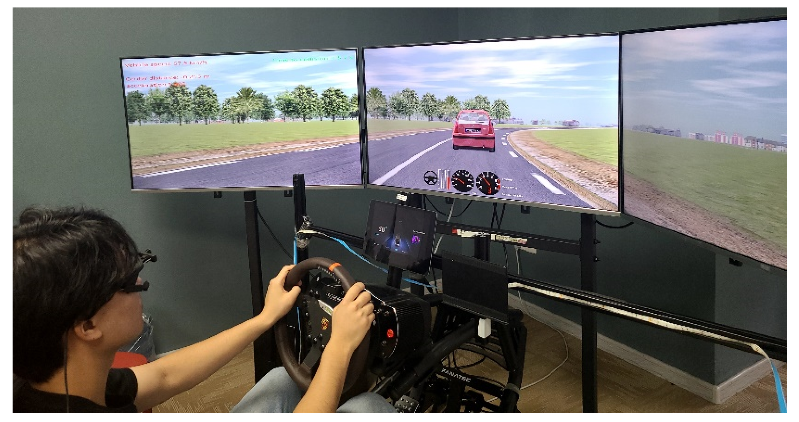
Method
模擬器 & 場景
軟體 : SCANeR studio®
螢幕 : 三個43英吋的螢幕組合在一起，94°的視野
平板 : 呈現HUD及儀表板
座椅、安全帶、方向盤、腳踏板
眼動儀
路線長度 : 2856.85 公尺
路線包含市區、郊區、高速公路
場景包含路口右轉、路口左轉、路口執行

Slide 6
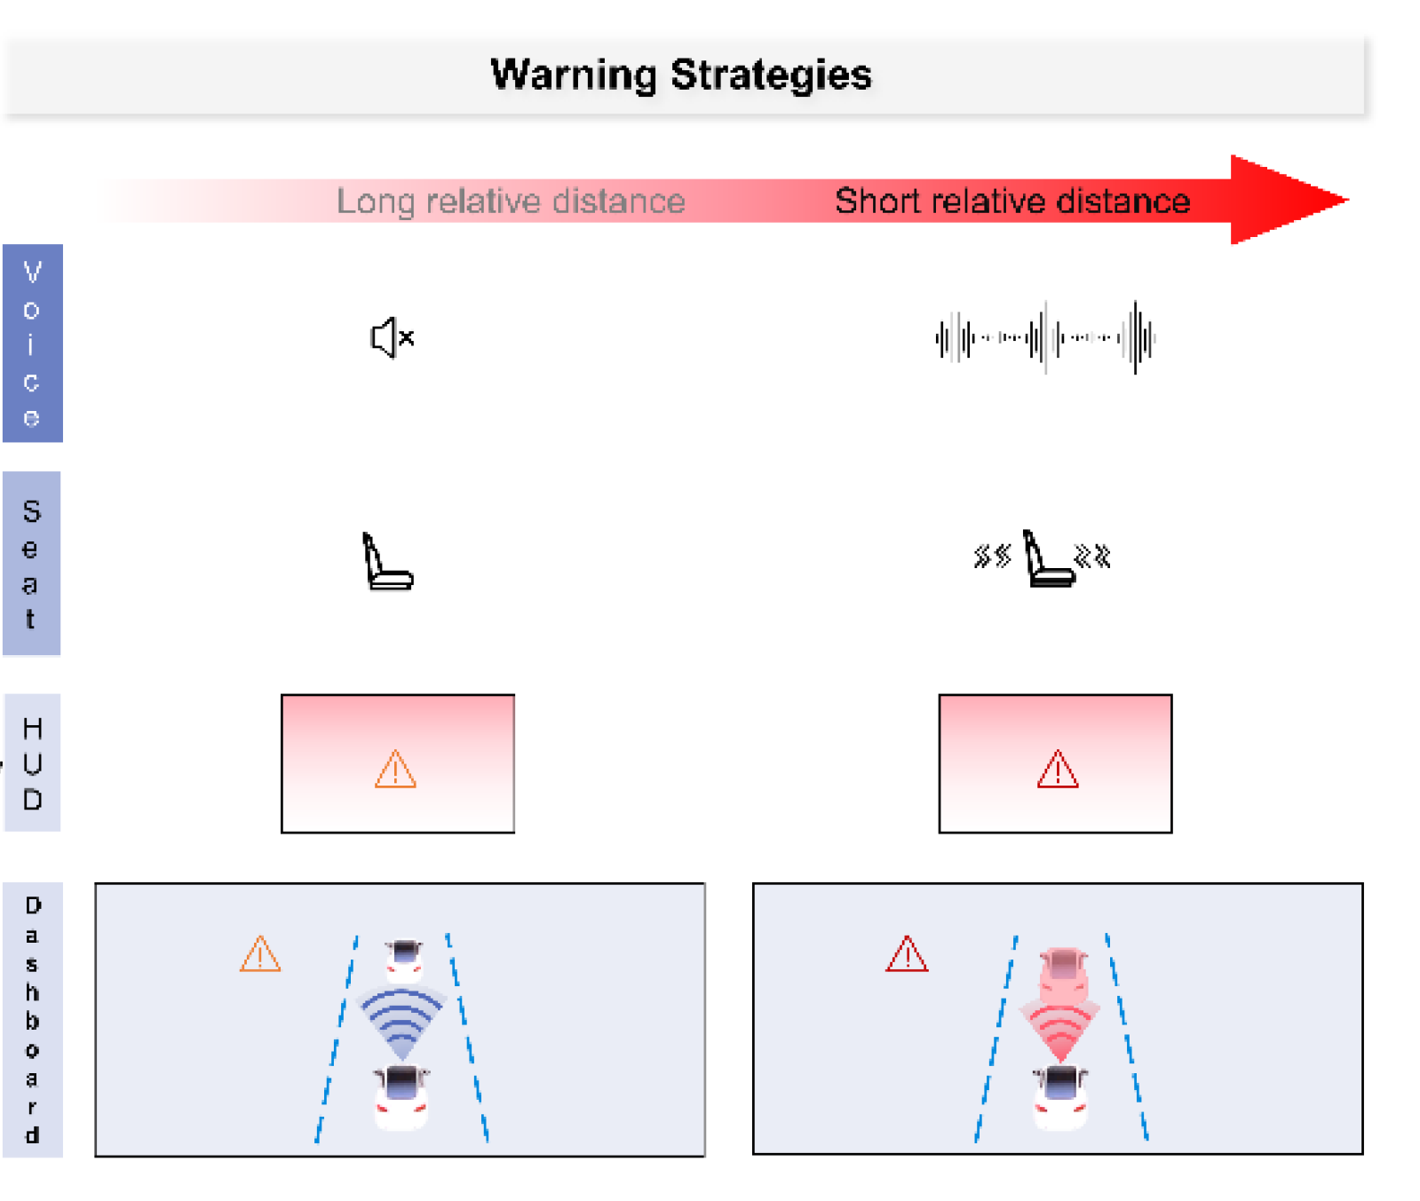
Method
自變項
無警告 | 基線
單階段警告 | 視覺-儀錶板
 | 視覺-抬頭顯示器(HUD)
 | 聽覺
 | 觸覺-座椅震動
 | 多模式-視覺+聽覺+觸覺
多階段警告 | 視覺-抬頭顯示器(HUD)
TTC=3秒時發出警告
TTC=5秒時第一次警告，TTC=3秒時第二次警告
警告時間 : 碰撞預警告 : TTC = 5秒；碰撞警告 : TTC = 3秒
$d_{CT}$(t) = 本車的前端與前車的後端距離
$v_{C}$(t) = 本車的車速
$v_{T}$(t) = 前車的車速
碰撞時間

Slide 7
Method
依變項
效用性
駕駛性能 (TTC、車道偏離標準差(SDLD))
視覺工作量 (持續注視時間 (OFD))
主觀評價 (效用、信任、訊息清晰度、易於察覺、使用體驗)

Slide 8
Method
受測者 & 實驗流程
總共有30位受測者
15位男性、15位女性
年齡介於21-31歲 (平均年齡25.5歲；SD=1.9)
每位受測者至少有2年的駕駛經驗且每週至少開3次
先向受測者說明實驗並簽屬受測者同意書
讓受測者練習並熟悉模擬器，受測者與前車的TTC需小於8秒。當前車通過觸發點時，車速會減速到20km/h，減速度為7m/s²，受測者須立即反應避免碰撞。當前車通過下一個觸發點後才會恢復到正常的車速
接著開始進行實驗，受測者須進行7次的實驗 (1種基線、5種警告模式、1種多階段警告)
除了基線，每次實驗順序為隨機排列
每次實驗結束都要填寫主觀評價問卷

Slide 9
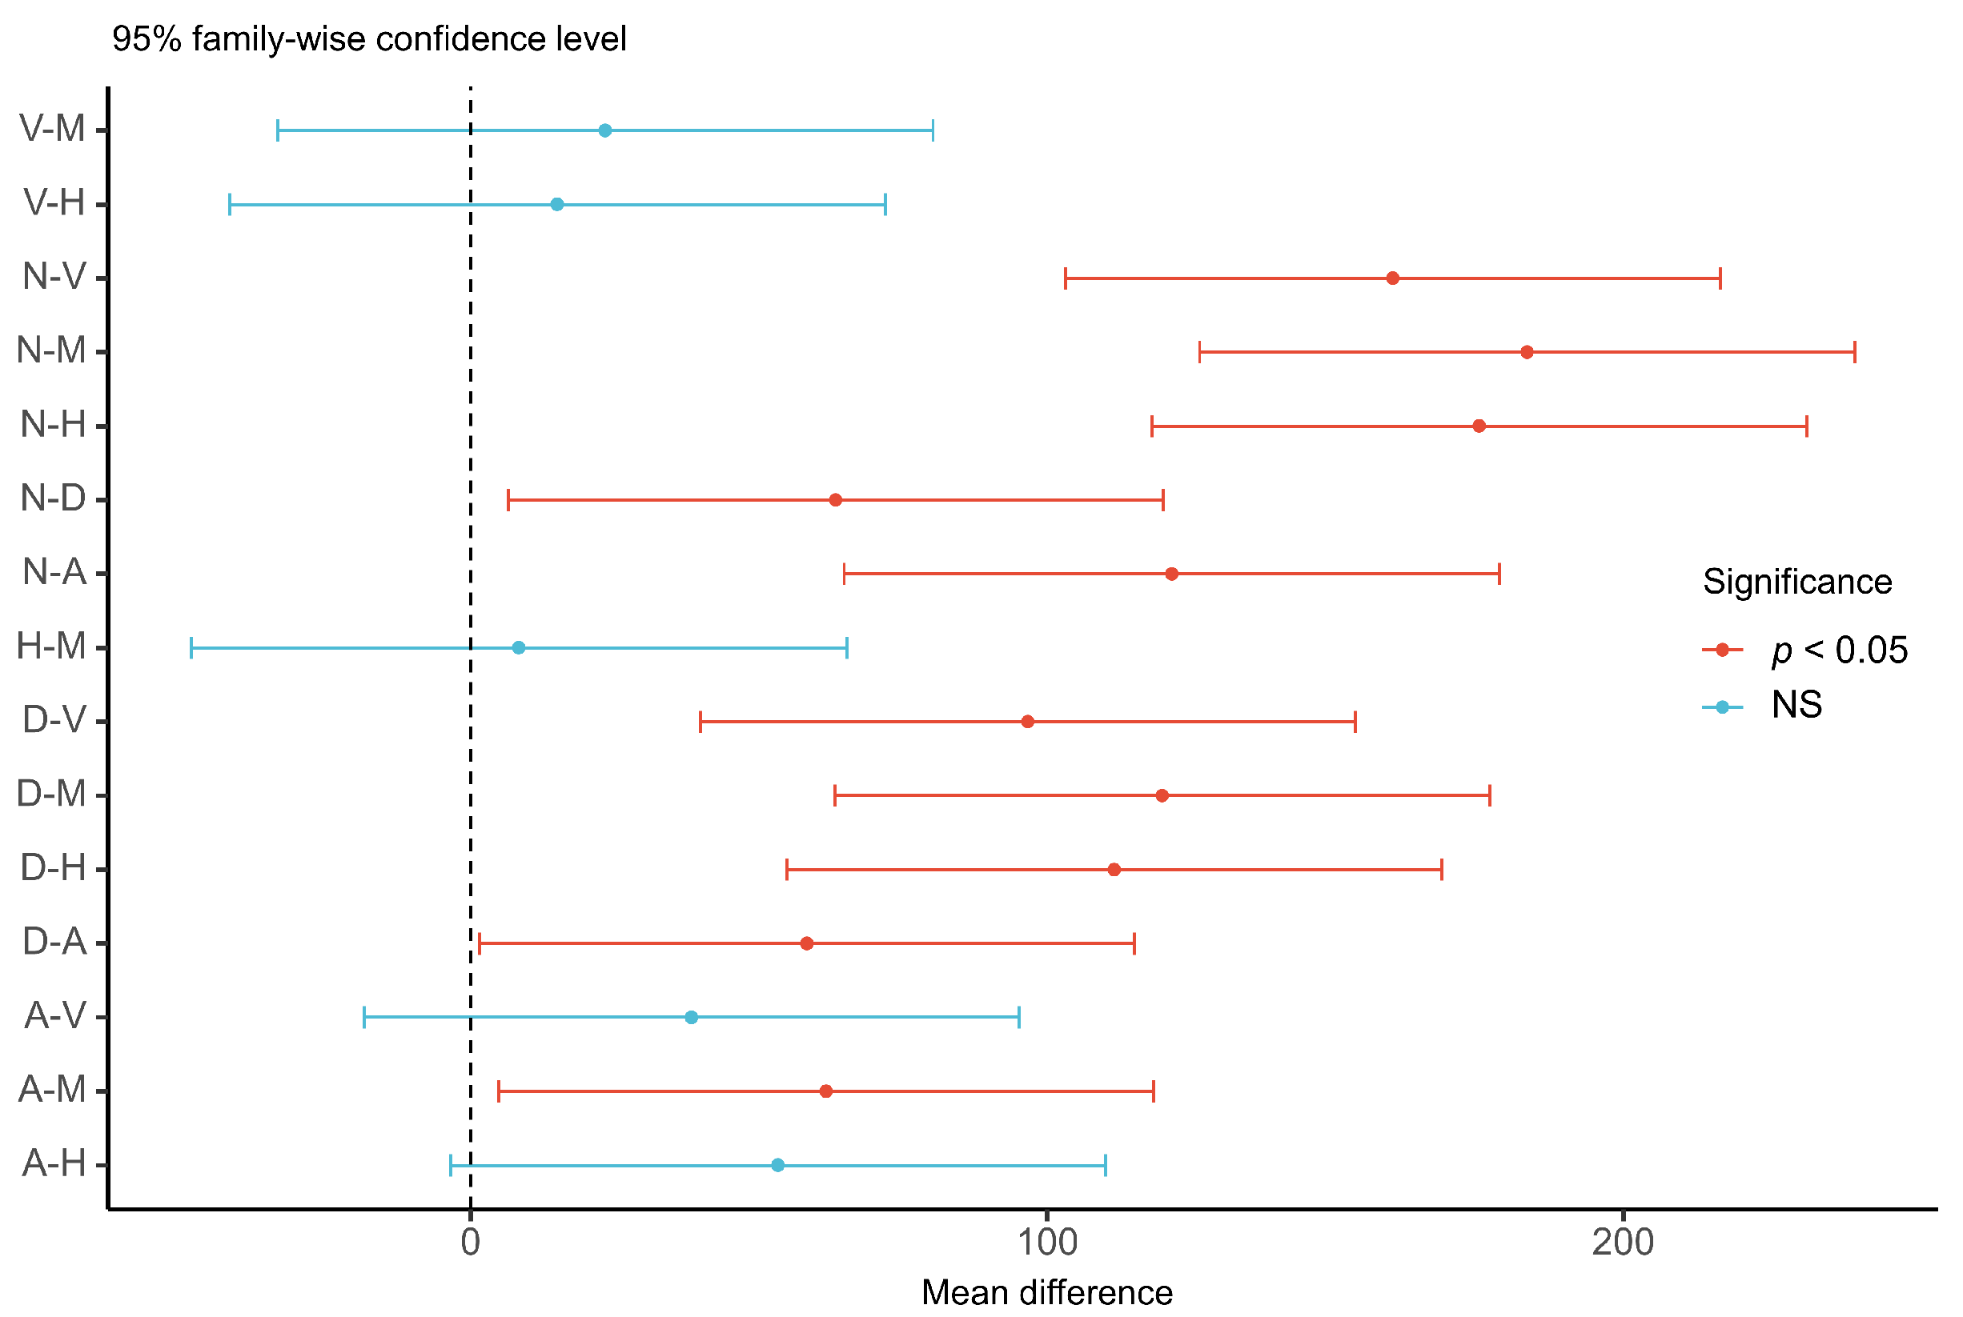
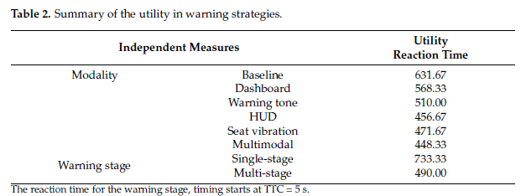
Result
效用性
事後比較
V：座椅振動
M：多模式
H：HUD
N：基線
D：儀表板
A：警告音
不同模式之間的反應時間有顯著差異 : F (5,174) =111.6, p < 0.001, $η²$= 0.76
有警告策略的反應時間都明顯低於基線
儀表板的反應時間最長，導致效用不佳。可能是因顯示過多狀態訊息，導致駕駛員無法察覺前方碰撞警告。
HUD比觸覺和聽覺警告更快察覺前方碰撞訊息，即反應時間較短
HUD與多模式相比，HUD警告的效用較差一點，這可能是因為分心所導致的
多階段警告的反應時間明顯低於單階段預警 : F (1,58) =215.8, p < 0.001, $η²$= 0.79

Slide 10
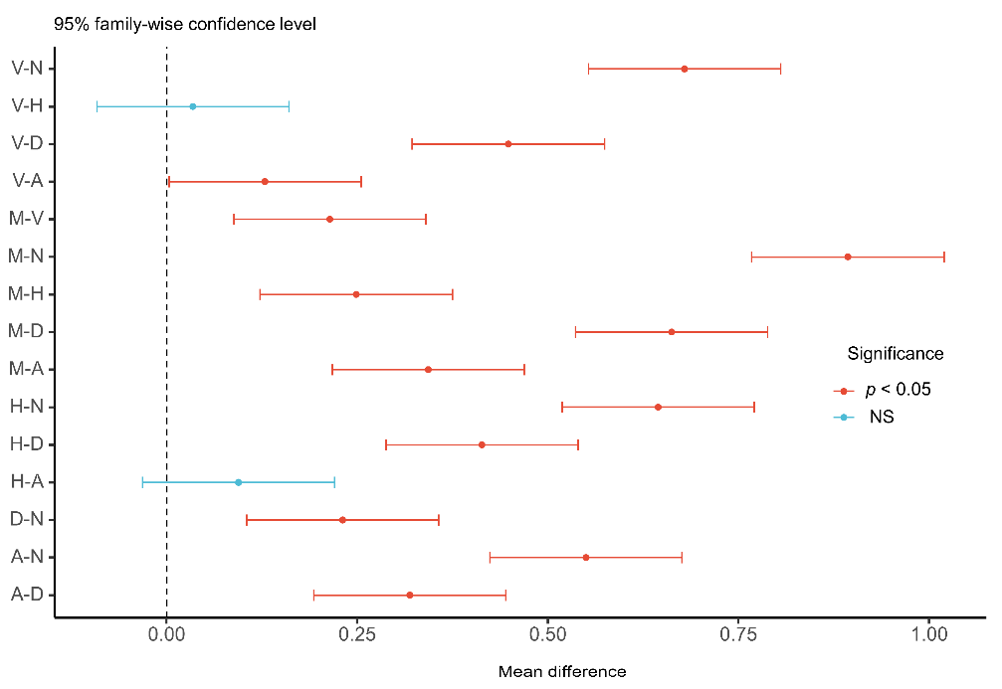
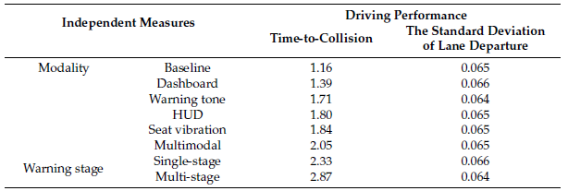
Result
駕駛性能
事後比較
V：座椅振動
M：多模式
H：HUD
N：基線
D：儀表板
A：警告音
不同模式之間的平均碰撞時間有顯著差異 : F (5,174) =111.6, p < 0.001, $η²$= 0.76
多模式警告的駕駛性能優於其他警告模式
不同模式之間的車道偏離標準差沒有顯著差異 : F (5,174) =0.16, p = 0.977
多階段警告的TTC明顯優於單階段預警 : F (1,58) =137.3, p < 0.001, $η²$= 0.70
多階段警告的SDLD與單階段預警沒有顯著差異 : F (1,58) =2.478, p = 0.121

Slide 11
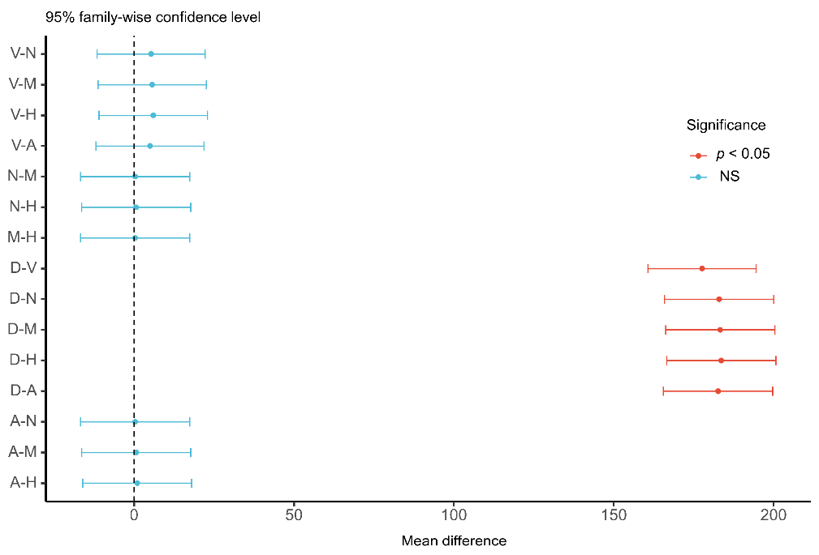
Result
視覺工作量
事後比較
V：座椅振動
M：多模式
H：HUD
N：基線
D：儀表板
A：警告音
不同模式之間的持續注視時間有顯著差異 : F (5,174) =45.5, p < 0.001, $η²$= 0.61
儀表板的視覺工作量明顯高於其他方式
多階段警告的持續注視時間與單階段預警沒有顯著差異 : F (1,58) =0.028 , p = 0.868

Slide 12
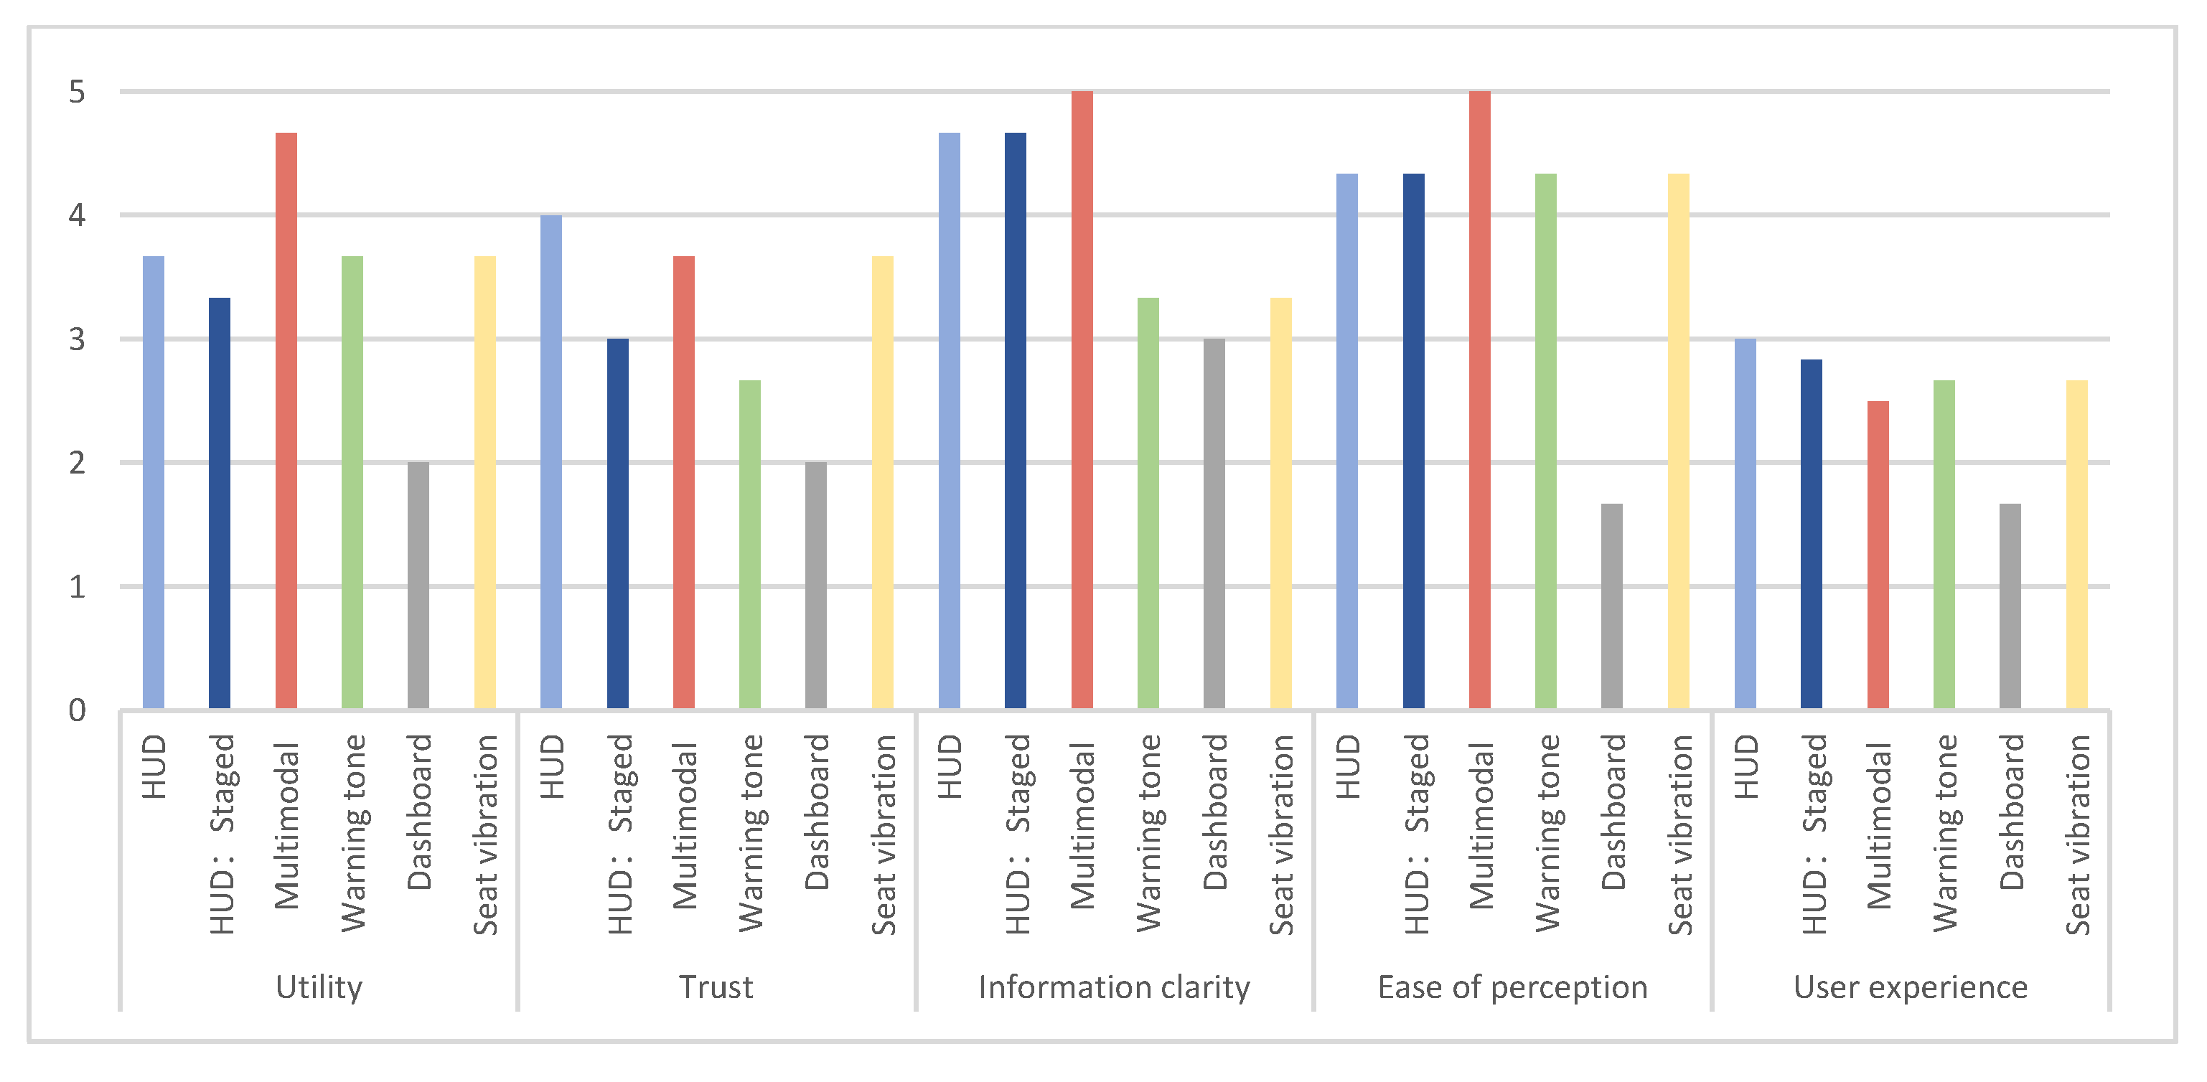
Result
主觀評價
多模式警告在效用性得最高分，因為多模式的組合可以確保分心的駕駛員清楚接收到警報
多模式警告在用戶體驗的分數最低，可能是因為多餘的警告會導致駕駛員緊張和不適
多階段警告可以提前警告，但會增加警告的頻率及錯誤或令人厭煩的機會，因此會使用戶覺得煩躁、信任度降低及警告無效的看法

Slide 13
Discussion
多模式讓駕駛員的反應時間最短，且可以提升駕駛性能(跟車性能)。
多模式和基線相比，多模式的提醒在車道偏移和視覺工作量沒有差別。表明多模式警告對車輛控制和工作負荷的增加沒有顯著負面影響。
雖然多階段警告的數據優於單階段，但是主觀評價的部分表明效用和信任度更差。
建議未來可以結合各種駕駛場景(ex.分心駕駛場景)，以探討它是否可以在不同場景中進一步有效。
未來可以將FCW系統運用到真實世界中駕駛測試，以比較和驗證本研究的結果。

Slide 14
Thank you

